Slide 1
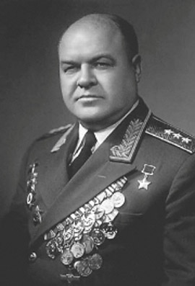
Семён Никифорович Перевёрткин
(21 июля 1905 — 17 мая 1961) —
советский военачальник, генерал-полковник (1958).
Герой Советского Союза (1945).
Командир 79-го стрелкового корпуса (май 1944 — май 1946) 3-й ударной армии, воины которого штурмом овладели рейхстагом и 1 мая 1945 года водрузили на нём Знамя Победы.

Slide 2
Родился 21 июля 1905 года в селе Анна Воронежской губернии, ныне посёлок городского типа Аннинского района Воронежской области, в крестьянской семье. Русский. Окончил 5 классов церковно-приходской школы в селе Грязи Липецкого уезда Тамбовской губернии в 1916 году, железнодорожную школу в 1918 году. Работал в селе, в том числе в местной комсомольской ячейке.
Участник Гражданской войны
В 1937 году окончил Военную академию РККА имени М.В. Фрунзе
На фронтах Великой Отечественной войны с июня 1941 года. Начальник штаба 220-й мотострелковой дивизии майор С.Н. Перевёрткин в первые дни войны убыл с дивизией на фронт и уже в начале июля 1941 году участвовал в составе 19-й армии Западного фронта в обороне Витебска, дальнейших оборонительных боях на Витебском направлении, в Смоленском оборонительном сражении. Там был контужен, но в госпиталь идти отказался наотрез. Наряду с умелой организацией работы штаба дивизии и планированием боевых операций неоднократно вступал в бой на наиболее опасных и угрожаемых участках во главе подразделений, спасая положение.

Slide 3
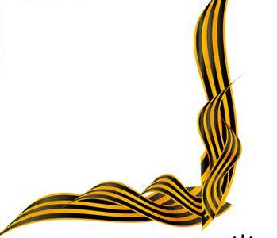
С мая 1944 года - командир 79-го стрелкового корпуса 3-й ударной армии на 2-м Прибалтийском и 1-м Белорусском фронтах. Успешно командовал корпусом в ходе Белорусской, Прибалтийской, Висло-Одерской, Восточно-Померанской операциях. Генерал-майор (29.07.1944).

Slide 4
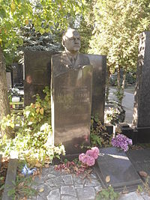
Погиб при исполнении служебных обязанностей в авиационной катастрофе 17 мая 1961 года (крушение вертолёта МИ-4) вместе с Героем Советского Союза генералом армии В. Я. Колпакчи.
Награды
Медаль «Золотая Звезда» Героя Советского Союза (№ 6734)
2 Ордена Ленина
3 Ордена Красного Знамени
Орден Суворова 2-й степени
Орден Кутузова 2-й степени
Орден Богдана Хмельницкого 2-й степени
Орден Красной Звезды
медаль «XX лет Рабоче-Крестьянской Красной Армии»
Могила Перевёрткина на Новодевичьем кладбище Москвы.

Slide 5
В городе Воронеже именем Героя названа улица, установлена мемориальная доска. Также именем Героя названы улицы в городе Усмань Липецкой области и в посёлке городского типа Анна Воронежской области

